Slide 1
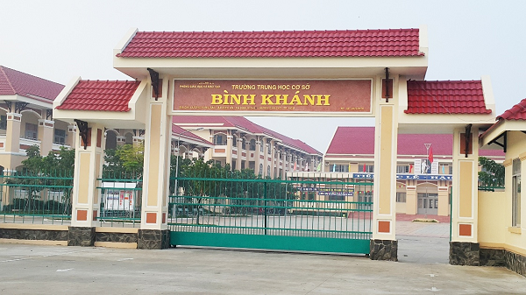
GV: Nguyễn Thị Thanh Tâm
Nh: 2022 - 2023

Slide 2
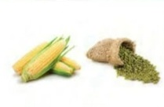
Chương 1. MỞ ĐẦU VỀ TRỒNG TRỌT
CÁC PHƯƠNG THỨC TRỒNG TRỌT Ở VIỆT NAM
Bài 2
GVTH: Nguyễn Thị Thanh Tâm
Trang 10 đến 13

Slide 3
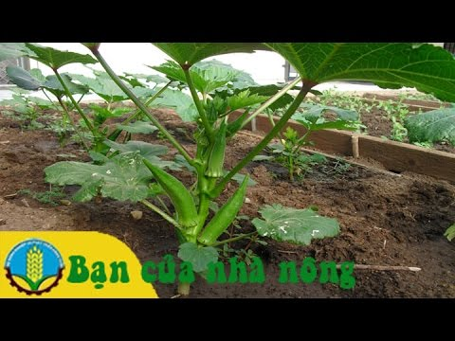
PHẦN 1. TRỒNG TRỌT
Chương 1. MỞ ĐẦU VỀ TRỒNG TRỌT
Bài 2. CÁC PHƯƠNG THỨC TRỒNG TRỌT Ở VIỆT NAM

Slide 4
NỘI DUNG BÀI HỌC
Chương 1. MỞ ĐẦU VỀ TRỒNG TRỌT
CÁC PHƯƠNG THỨC TRỒNG TRỌT Ở VIỆT NAM
Bài 2
1. CÁC NHÓM CÂY TRỒNG PHỔ BIẾN Ở VIỆT NAM
2. MỘT SỐ PHƯƠNG THỨC TRỒNG TRỌT Ở VIỆT NAM

Slide 5
CÁC PHƯƠNG THỨC TRỒNG TRỌT Ở VIỆT NAM
Bài 2
- Kể tên được các nhóm cây trồng phổ biến ở Việt Nam.
- Nêu được một số phương thức trồng trọt phổ biến ở Việt Nam.
- Nhận biết được những đặc điểm cơ bản của trồng trọt công nghệ cao.
Độc canh
Xen canh
Luân canh
Tăng vụ
Bác A đang muốn trồng 2 giống cây là ngô và đỗ xanh (đậu xanh). Em hãy giới thiệu cho Bác A một số phương thức trồng trọt phổ biến ở Việt Nam?

Slide 6
CÁC PHƯƠNG THỨC TRỒNG TRỌT Ở VIỆT NAM
Bài 2
1. CÁC NHÓM CÂY TRỒNG PHỔ BIẾN Ở VIỆT NAM
Ở Việt Nam có những nhóm cây trồng nào?
- Nhóm cây lương thực
- Nhóm cây lấy củ
- Nhóm cây ăn quả
- Nhóm cây rau, đỗ các loại
- Nhóm cây công nghiệp

Slide 7
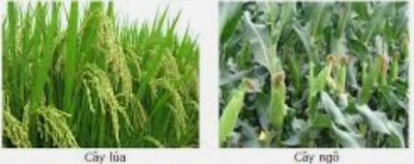
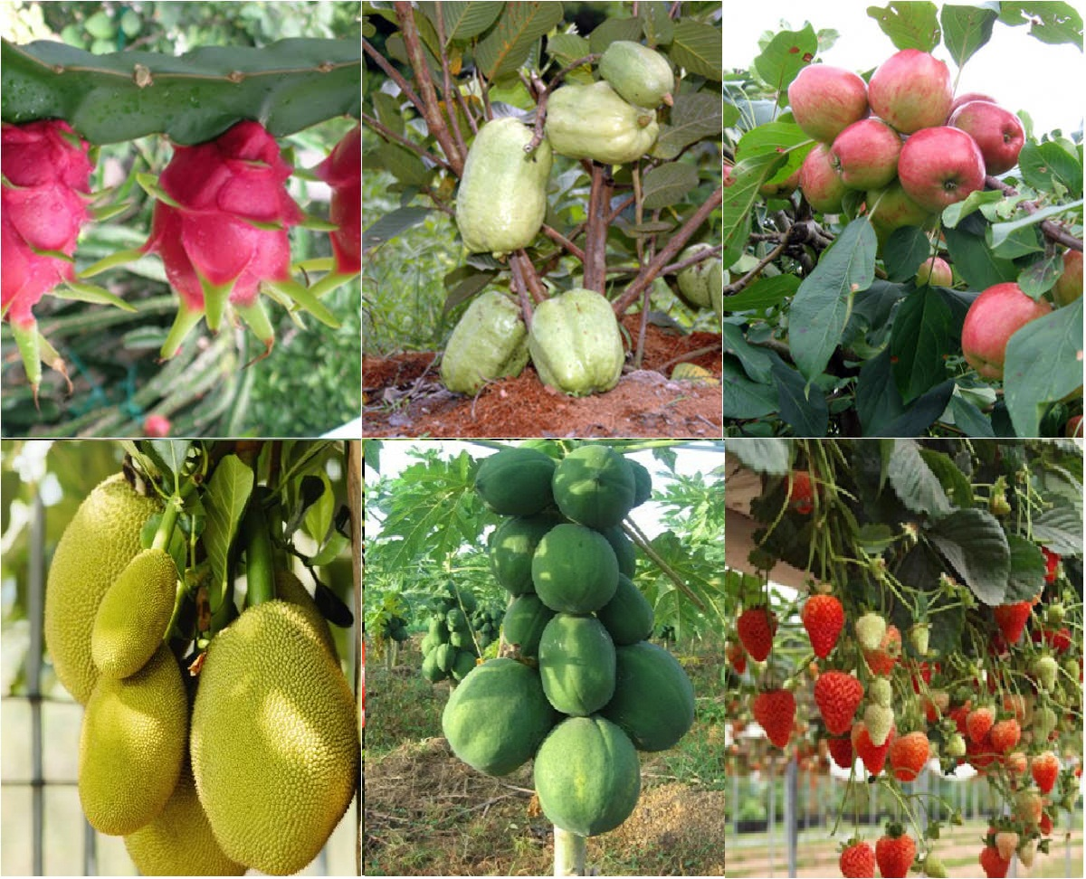
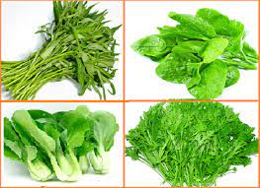
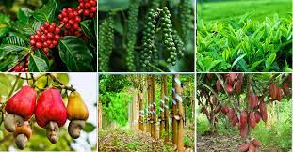
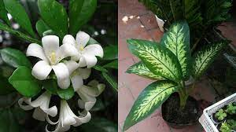
Nhóm cây lương thực
Nhóm cây lấy cũ
Nhóm cây ăn quả
Nhóm cây rau
Nhóm cây công nghiệp
Nhóm hoa và cây cảnh

Slide 8
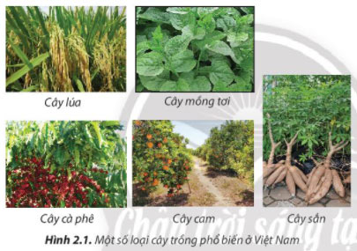
CÁC PHƯƠNG THỨC TRỒNG TRỌT Ở VIỆT NAM
Bài 2
1. CÁC NHÓM CÂY TRỒNG PHỔ BIẾN Ở VIỆT NAM
Các loại cây trồng trong Hình 2.1 thuộc những nhóm cây trồng nào?

Slide 9
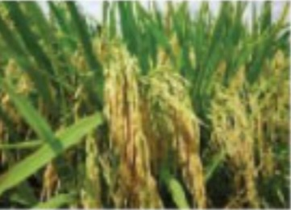
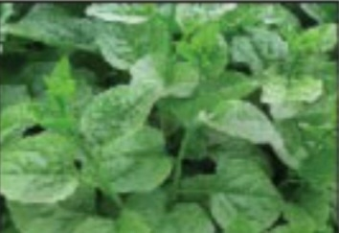
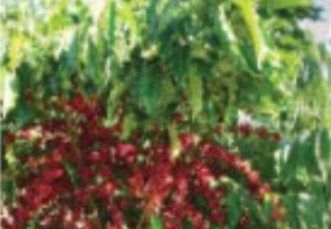
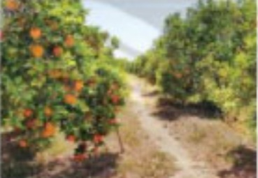
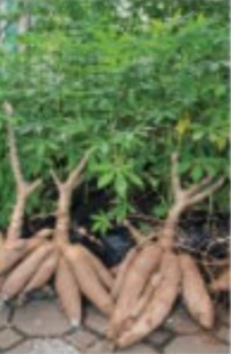
Các loại cây trồng trong Hình 2.1 thuộc những nhóm cây trồng nào?
Cây lúa
Cây mồng tơi
Cây cà phê
Cây cam
Cây sắn
120
119
118
117
116
115
114
113
112
111
110
109
108
107
106
105
104
103
102
101
100
99
98
97
96
95
94
93
92
91
90
89
88
87
86
85
84
83
82
81
80
79
78
77
76
75
74
73
72
71
70
69
68
67
66
65
64
63
62
61
60
59
58
57
56
55
54
53
52
51
50
49
48
47
46
45
44
43
42
41
40
39
38
37
36
35
34
33
32
31
30
29
28
27
26
25
24
23
22
21
20
19
18
17
16
15
14
13
12
11
10
09
08
07
06
05
04
03
02
01
00

Slide 10
Câu 1: Các loại cây trồng trong Hình 2.1 thuộc những nhóm cây trồng nào?
Cây lúa
Cây mồng tơi
Cây cà phê
Cây cam
Cây sắn
Nhóm cây
lương thực
Nhóm cây rau
Nhóm cây công nghiệp
Nhóm cây
ăn quả
Nhóm cây
lấy cũ
+
Việt Nam là một trong các quốc gia xuất khẩu gạo hang đầu trên thế giới. Năm 2019, giống lúa ST25 của Việt Nam được Hội nghị Thương mại Gạo thế giới lần thứ 11 (tại Manila, Philippines) công nhận là giống lúa ngôn nhất thế giới.

Slide 11
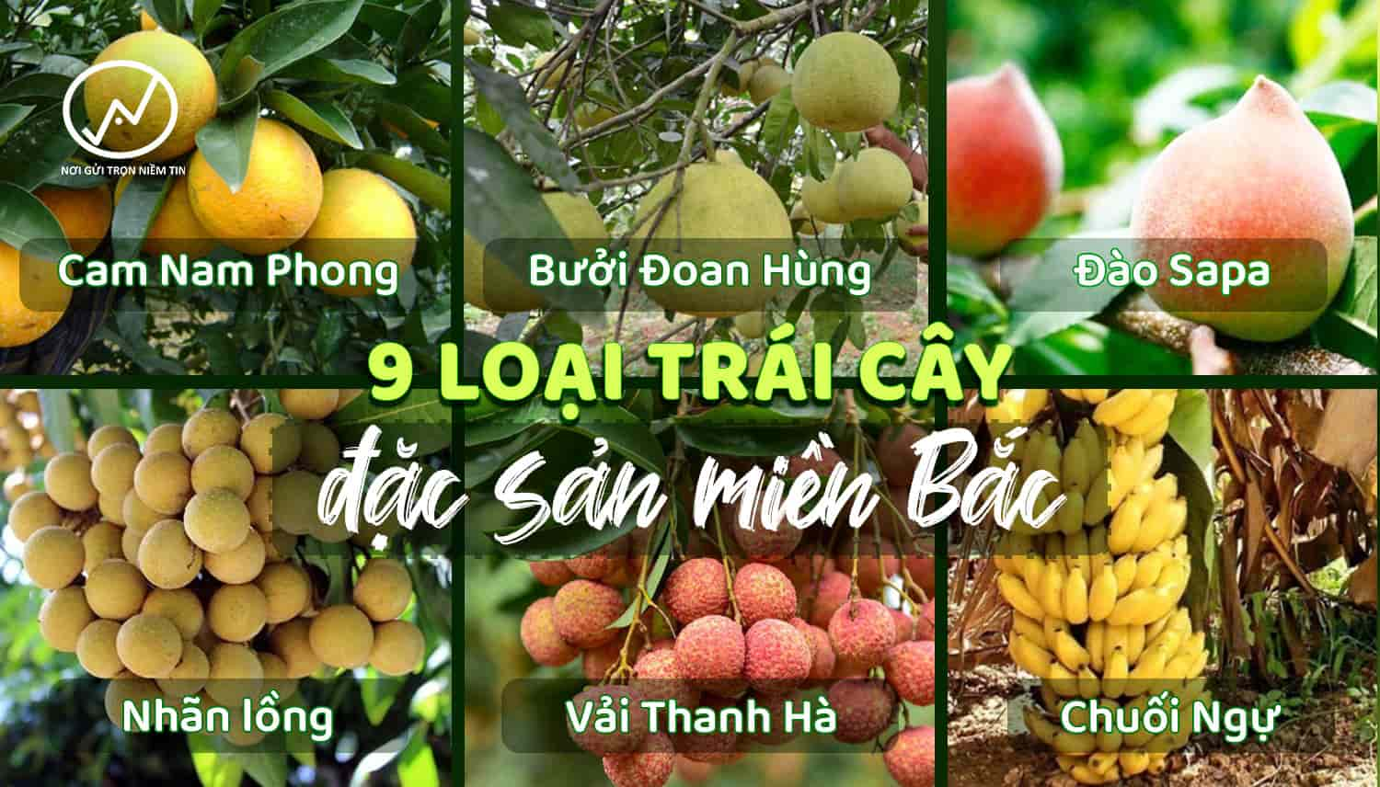
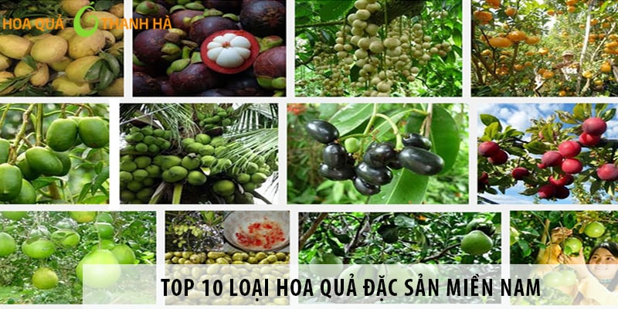
Vì mỗi vùng miền có khí hậu, thời tiết và các loại đất khác nhau, nên tùy mỗi vùng mà có những loại cây đặc trưng cho vùng đó.
+
Một trong những định hướng phát triển ngành trồng trọt đến năm 2030 của Việt Nam là cơ cấu lại cây trồng theo lợi thế vùng miền và thích ứng với các hiện tượng hạn mặn, thiếu nước, … do biến đổi khí hậu.
Vì sao mỗi vùng miền lại có những loài cây đặc trưng hoặc những giống cây trồng khác nhau?

Slide 12
CÁC PHƯƠNG THỨC TRỒNG TRỌT Ở VIỆT NAM
Bài 2
1. CÁC NHÓM CÂY TRỒNG PHỔ BIẾN Ở VIỆT NAM
- Nhóm cây lương thực: lúa gạo, ngô, ...
- Nhóm cây lấy củ: khoai lang, khoai mì, ...
- Nhóm cây ăn quả: cam, xoài, ...
- Nhóm cây rau, đỗ các loại: rau muống, mồng tơi, ...
- Nhóm cây công nghiệp: cà phê, cao su, ...
2. MỘT SỐ PHƯƠNG THỨC TRỒNG TRỌT Ở VIỆT NAM

Slide 13
2. MỘT SỐ PHƯƠNG THỨC TRỒNG TRỌT Ở VIỆT NAM
Kể tên một số phương thức trồng trọt ở Việt Nam?
Độc canh
Xen canh
Luân canh
Tăng vụ

Slide 14
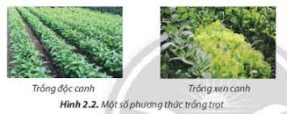
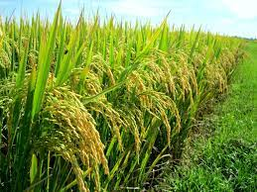
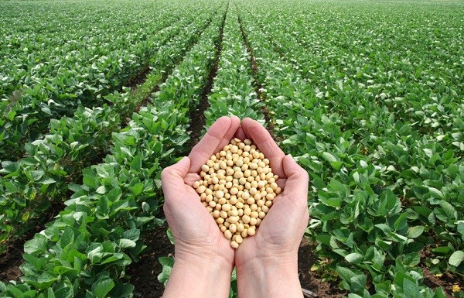
2. MỘT SỐ PHƯƠNG THỨC TRỒNG TRỌT Ở VIỆT NAM
Quan sát Hình 2.2 và trình bày điểm khác nhau giữa trồng độc canh và trồng xen canh?
Trồng độc canh cây lúa
Trồng độc canh cây đậu tương
Trồng xen canh ngô và bí đỏ

Slide 15
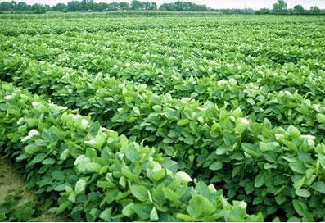
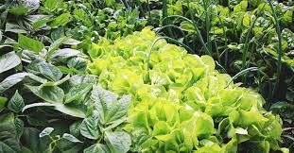
Câu 3: Quan sát Hình 2.2 và trình bày điểm khác nhau giữa trồng độc canh và trồng xen canh?
Trồng một loại cây duy nhất.
Canh tác hai, nhiều loại cây trồng trên cùng
một diện tích, cùng một lúc.
Làm giảm độ phì nhiêu của đất và tăng sự lây lan sâu bệnh.
Giúp tận dụng diện tích đất, chất dinh dưỡng
và ánh sáng.
120
119
118
117
116
115
114
113
112
111
110
109
108
107
106
105
104
103
102
101
100
99
98
97
96
95
94
93
92
91
90
89
88
87
86
85
84
83
82
81
80
79
78
77
76
75
74
73
72
71
70
69
68
67
66
65
64
63
62
61
60
59
58
57
56
55
54
53
52
51
50
49
48
47
46
45
44
43
42
41
40
39
38
37
36
35
34
33
32
31
30
29
28
27
26
25
24
23
22
21
20
19
18
17
16
15
14
13
12
11
10
09
08
07
06
05
04
03
02
01
00

Slide 16
CÁC PHƯƠNG THỨC TRỒNG TRỌT Ở VIỆT NAM
Bài 2
1. CÁC NHÓM CÂY TRỒNG PHỔ BIẾN Ở VIỆT NAM
2. MỘT SỐ PHƯƠNG THỨC TRỒNG TRỌT Ở VIỆT NAM
2.1. Độc canh
- Trồng một loại cây duy nhất.
- Làm giảm độ phì nhiêu của đất và tăng sự lây lan sâu bệnh.
2.2. Xen canh
- Canh tác xen kẽ hai, nhiều loại cây trồng trên cùng một diện tích, cùng một lúc.
- Giúp tận dụng diện tích đất, chất dinh dưỡng và ánh sáng.
2.3. Luân canh

Slide 17
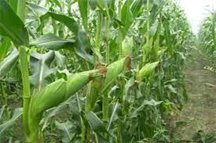
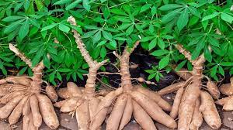
Trồng ngô và đỗ (từ tháng 5 đến tháng 9)
Trồng luân canh
Trồng sắn (từ tháng 9 đến tháng 3 năm sau)

Slide 18
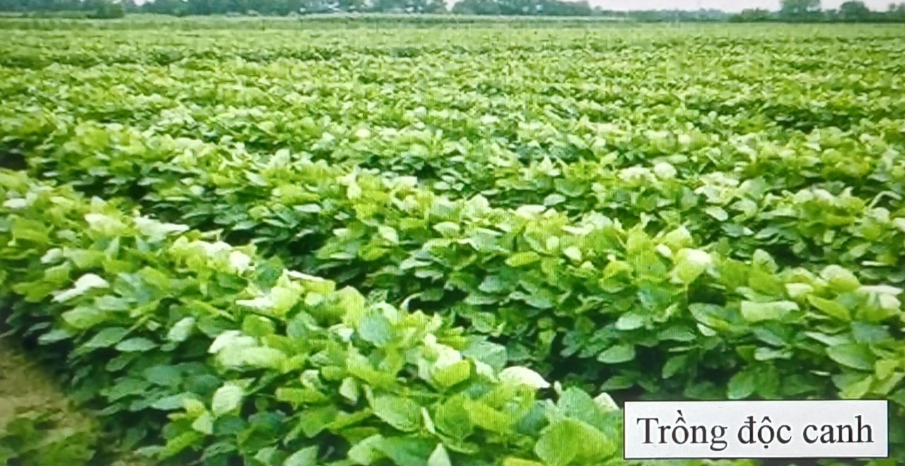
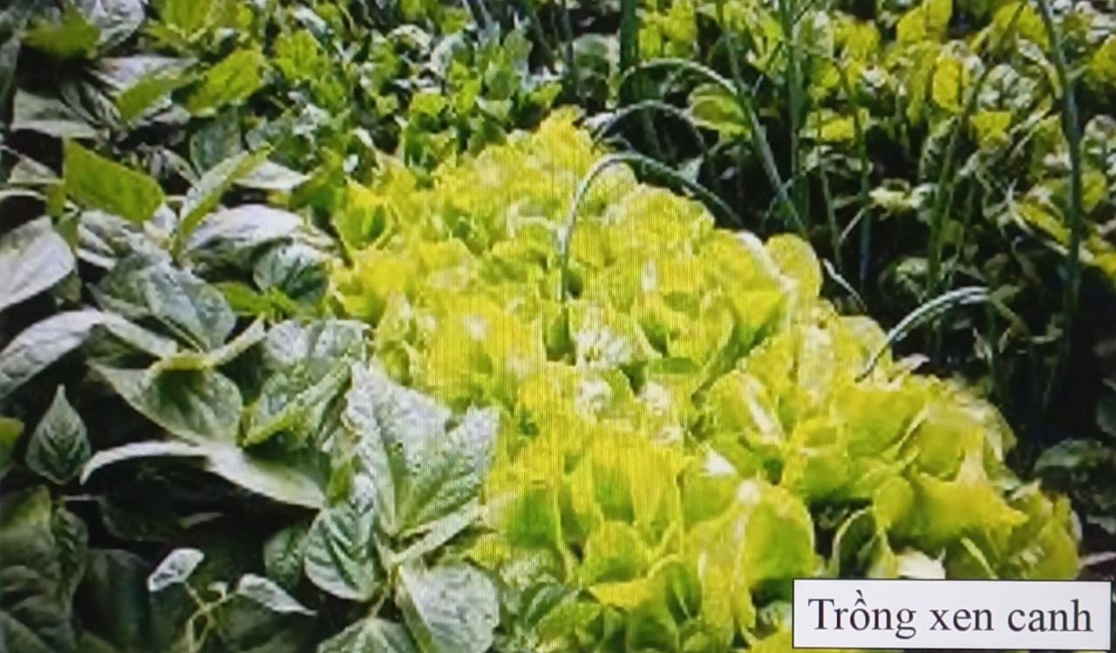
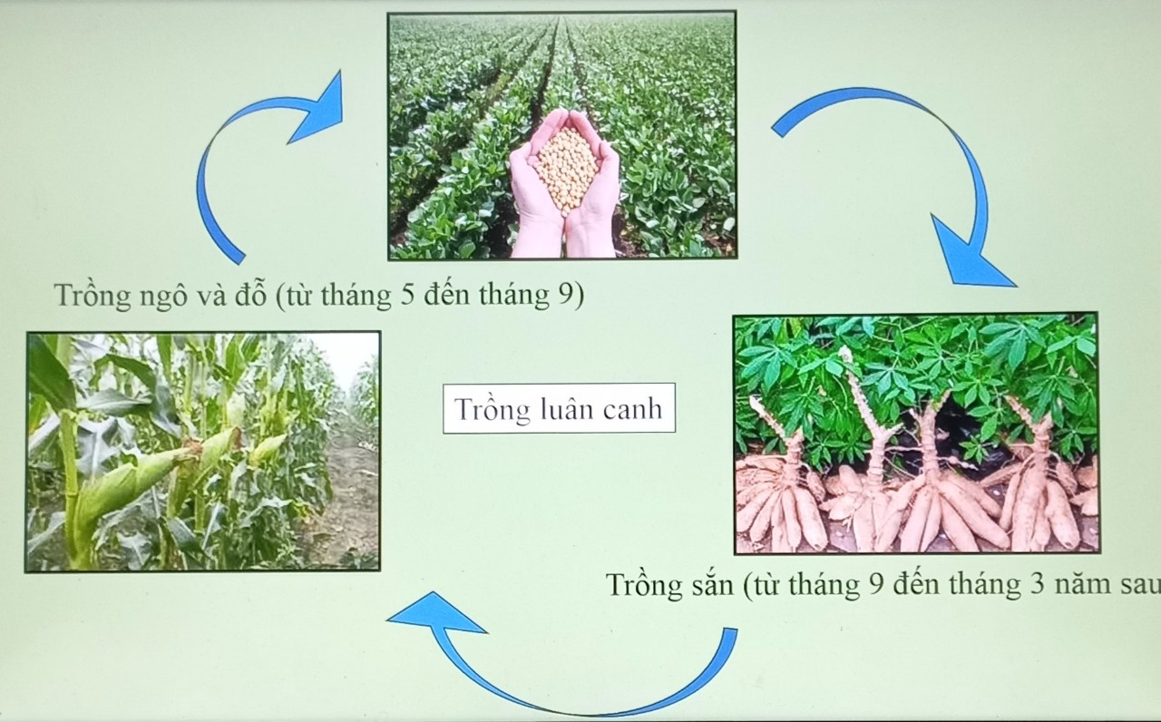
Luân canh có gì khác so với độc canh và xen canh?

Slide 19
Luân canh có gì khác so với độc canh và xen canh?
Trồng một loại cây duy nhất.
Canh tác hai , nhiều loại cây trồng trên cùng một diện tích, cùng một lúc.
Trồng luân phiên các loại cây trồng khác nhau trên cùng một diện tích.
Làm giảm độ phì nhiêu của đất và tăng sự lây lan sâu bệnh.
Giúp tận dụng diện tích đất, chất dinh dưỡng và ánh sáng.
Tăng độ phì nhiêu, điều hòa chất dinh dưỡng và giảm sâu, bệnh cho cây.
120
119
118
117
116
115
114
113
112
111
110
109
108
107
106
105
104
103
102
101
100
99
98
97
96
95
94
93
92
91
90
89
88
87
86
85
84
83
82
81
80
79
78
77
76
75
74
73
72
71
70
69
68
67
66
65
64
63
62
61
60
59
58
57
56
55
54
53
52
51
50
49
48
47
46
45
44
43
42
41
40
39
38
37
36
35
34
33
32
31
30
29
28
27
26
25
24
23
22
21
20
19
18
17
16
15
14
13
12
11
10
09
08
07
06
05
04
03
02
01
00

Slide 20
CÁC PHƯƠNG THỨC TRỒNG TRỌT Ở VIỆT NAM
Bài 2
1. CÁC NHÓM CÂY TRỒNG PHỔ BIẾN Ở VIỆT NAM
2. MỘT SỐ PHƯƠNG THỨC TRỒNG TRỌT Ở VIỆT NAM
2.1. Độc canh
2.2. Xen canh
2.3. Luân canh
- Trồng luân phiên các loại cây trồng khác nhau trên cùng một diện tích.
- Tăng độ phì nhiêu, điều hòa chất dinh dưỡng và giảm sâu, bệnh cho cây.
2.4. Tăng vụ

Slide 21
2.4. Tăng vụ
Tăng vụ là gì? Cho ví dụ minh họa?
- Tăng vụ là tăng số vụ gieo trồng trên một diện tích đất trồng trong một năm.
- Tăng tổng sản lượng thu hoạch.
Trước đây 1 năm chỉ trồng được 1 vụ lúa
Vụ lúa xuân
Từ khi chủ động được nước tưới và có giống lúa ngắn ngày nên trồng từ 2 đến 3 vụ trong năm.
Vụ hè thu
Vụ chiêm
Vụ mùa
Vụ xuân
Vụ đông

Slide 22
CÁC PHƯƠNG THỨC TRỒNG TRỌT Ở VIỆT NAM
Bài 2
1. CÁC NHÓM CÂY TRỒNG PHỔ BIẾN Ở VIỆT NAM
2. MỘT SỐ PHƯƠNG THỨC TRỒNG TRỌT Ở VIỆT NAM
2.1. Độc canh
2.2. Xen canh
2.3. Luân canh
2.4. Tăng vụ
- Tăng vụ là tăng số vụ gieo trồng trên một diện tích đất trồng trong một năm.
- Tăng tổng sản lượng thu hoạch.
3. TRỒNG TRỌT CÔNG NGHỆ CAO

Slide 23
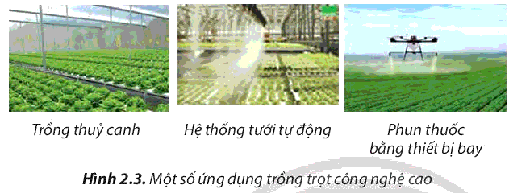
3. TRỒNG TRỌT CÔNG NGHỆ CAO
Nêu một số ứng dụng trồng trọt công nghệ cao Hình 2.3 ?
Ứng dụng công nghệ cao trong mỗi trường hợp ở Hình 2.3 mang lại lợi ích gì cho việc trồng trọt?

Slide 24
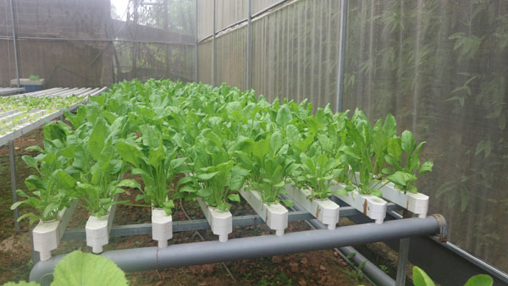
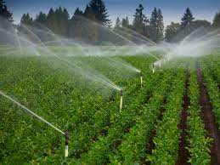
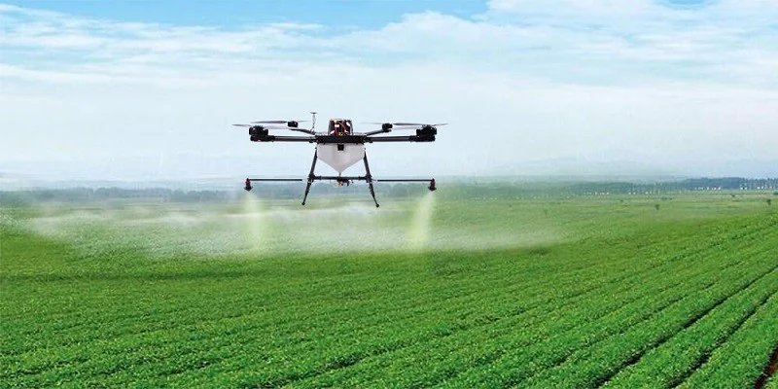
Ứng dụng công nghệ cao trong mỗi trường hợp ở Hình 2.3 mang lại lợi ích gì cho việc trồng trọt?
Trồng thủy canh
Hệ thống tưới tự động
Phun thuốc bằng thiết bị bay
Không cần sử dụng đất, tiết kiệm nước.
Đỡ tốn công sức, tiết kiệm nước, giúp cung cấp nước đầy đủ cho cây
Giúp con người đỡ tốn công sức, tránh tiếp xúc thuốc trừ sâu.
120
119
118
117
116
115
114
113
112
111
110
109
108
107
106
105
104
103
102
101
100
99
98
97
96
95
94
93
92
91
90
89
88
87
86
85
84
83
82
81
80
79
78
77
76
75
74
73
72
71
70
69
68
67
66
65
64
63
62
61
60
59
58
57
56
55
54
53
52
51
50
49
48
47
46
45
44
43
42
41
40
39
38
37
36
35
34
33
32
31
30
29
28
27
26
25
24
23
22
21
20
19
18
17
16
15
14
13
12
11
10
09
08
07
06
05
04
03
02
01
00

Slide 25
CÁC PHƯƠNG THỨC TRỒNG TRỌT Ở VIỆT NAM
Bài 2
1. CÁC NHÓM CÂY TRỒNG PHỔ BIẾN Ở VIỆT NAM
2. MỘT SỐ PHƯƠNG THỨC TRỒNG TRỌT Ở VIỆT NAM
3. TRỒNG TRỌT CÔNG NGHỆ CAO
- Trồng thủy canh
- Hệ thống tưới tự động
- Phun thuốc bằng thiết bị bay

Slide 26
HƯỚNG DẪN VỀ NHÀ
- Học bài.
- Chuẩn bị bài 3 “Quy Trình Trồng Trọt” (3 tiết)

